Slide 1
Seminarium OTE #8 - Znaczenie przestrzeni danych dla energetyki rozproszonej Europejskie wspólne Przestrzenie danych
Energy Poland – X
mgr inż. Jacek Nawrot

Slide 2
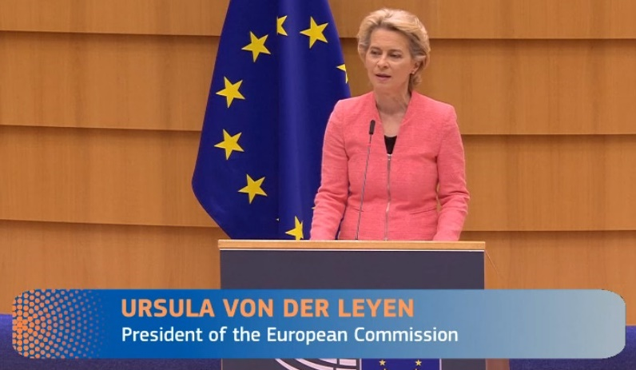
Europejska gospodarka oparta na danych
» Dane biznesowe są na wagę złota, jeśli chodzi o rozwój nowych produktów i usług. Ale realia są takie, że ​​80% danych jest gromadzone, ale nigdy nieużywane. To czyste marnotrawstwo. Prawdziwa gospodarka oparta na danych byłaby potężnym motorem innowacji i nowych miejsc pracy. [...] W tym celu potrzebujemy wspólnych przestrzeni danych – na przykład w sektorze energetycznym czy służbie zdrowia.«
(Przemówienie o stanie Unii, 16 września 2020 r.)
W lutym 2020 r. Komisja Europejska ogłosiła Europejską Strategię na rzecz Danych, której centralnym punktem są „przestrzenie danych”, aby zapewnić Europie globalną konkurencyjność i suwerenność danych oraz uczynić UE liderem w społeczeństwie opartym na danych.
24 września 2023 r. wszedł w życie Akt o zarządzaniu danymi, powołujący m. in. DSSC i EDIB, służący ułatwieniu udostępniania danych między sektorami i państwami członkowskimi.
Parlament Europejski przyjął Akt o danych (9 września 2023), określający kto może tworzyć wartość z danych, w tym podstawowe wymogi dotyczące interoperacyjności danych, udostępniania danych i wspólnych europejskich przestrzeni danych.

Slide 3
Wizja UE: europejski jednolity rynek danych
Regulacje horyzontalne dot. danych
Data Act
Data Governance Act
Open Data Directive
Free Flow of Data Regulation
GDPR
...
Wspólne Europejskie Przestrzenmie Danych
Dane o wysokiej wartości z sektora publicz-nego
data.
europa.
eu
Zdrowie
Przemysł
Rolnictwo
Finanse
Mobilność
Zielony Ład
Energia
Admin.
Publiczna
Edukacja
Badania
(EOSC)
Turystyka
Kultura
Media
Język
European Data Innovation Board (EDIB)
Data Spaces Support Centre (dssc.eu)
Priorytet międzysektorowych standardów interoperacyjności
Wytyczne dotyczące wspólnych europejskich przestrzeni danych
Zaprojektowanie wzorca, szablonów, słowników itp.
Wsparcie w relizacji projektów dot. przestrzeni danych
Infrastruktura techniczna
Standardy / Interoperacyjność
Inteligentna platforma middleware
(Simpl)
Cyfrowa tożsamość (eIDAS)
Wydajne centra obliczeniowe (HPC)
Obiekty testowe i eksperymentalne (TEF)

Slide 4
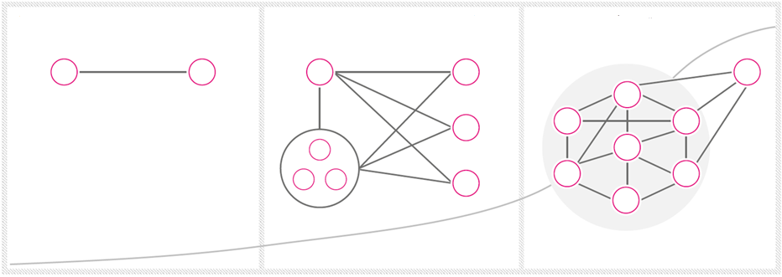
Czym jest przestrzeń danych? (definicja DSSC)
Rozproszony system z ustalonymi jednolitymi regułami zarządzania, który umożliwia bezpieczną wymianę danych między uczestnikami, przy jednoczesnym wsparciu dla zaufania i suwerenności danych*. Przestrzeń danych może być wdrażana jako system jednolity lub rozproszony (federacja) i realizuje co najmniej jeden model wykorzystania.
*Suwerenność = przestrzeganie zasad korzystania z danych określonych przez właściciela danych
Dwustronna wymiana danych (1:1)
Udostępnianie danych w zamkniętej społeczności (wybrani z wybranymi)
Zdecentralizowany i dynamiczny ekosystem danych (wielu do wielu)
Notes:
Huawei business in EU will need to implement GAIA-X standards for acceptance in EU market

Slide 5
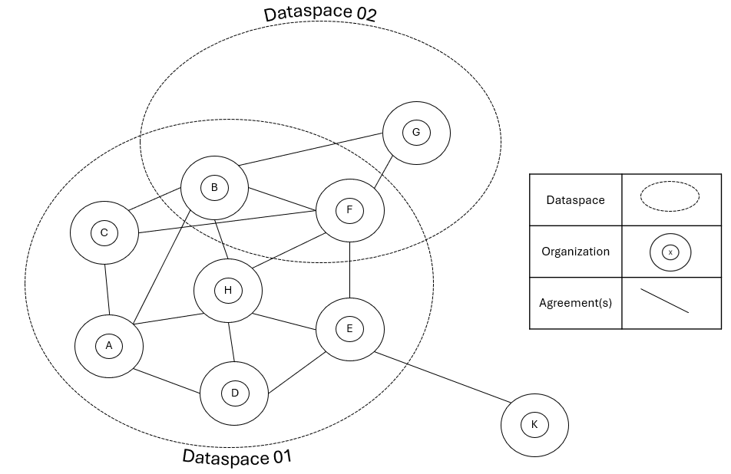
Założenia przestrzeni danych
Łączenie wszelkiego rodzaju punktów końcowych z danymi (IDSA)
Suma wszystkich punktów końcowych, które mogą udostępniać sobie wzajemnie dane.
Federacyjna architektura danych: brak migracji danych, pozostawianie ich u źródła
Interoperacyjność i przenośność: brak silosów, brak uzależnienia od dostawcy
Suwerenność danych z możliwością monitorowania
Zaufani uczestnicy
Logiczna koncepcja dwóch przestrzeni danych w propozycji standardu ISO/IEC 20151.
Przestrzeń 01 zawiera 7 uczestników (A,B,C,D,E,F,H), zaś Przestrzeń 02 skłąda się z 3 uczestników (G,B,F).
Uczestnicy B i F mogą operować także w Przestrzeni 01 i jednocześnie w obu przestrzeniach danych.
Uczestnik K nie należy do żadnej przestrzeni danych, co nie uniemożłiwia mu wymiany danych z użytkownikiem E, ale nie na podstawie zasad i umów obowiązujących w Przestrzeni 01.

Slide 6
Role i korzyści dla uczestników przestrzeni danych
Rola | Model biznesowy | Korzyści z przestrzeni danych
Dostawca danych | Specyfika sektorowa Biznes oparty na danych | Distribution/sales channel for data Means for data sharing
Dostawca aplikacji z danymi | Usługi danych o wartości dodanej (np. jakość danych, pakietowanie) | Kanał dystrybucji dla aplikacji Marketing, zapewnienie jakości itp. Korzystanie z usług infrastrukturalnych
Dostawca aplikacji biznesowej | Usługa oprogramowania o wartości dodanej (np. inteligentne parkowanie)
Użytkownik aplikacji | Zwykle specyficzne dla sektora (np. podróżny) | Redukcja kosztów Przejrzystość i zgodność Innowacja
Użytkownik danych | Zwykle specyficzne dla sektora (np. smart city)
Dostawca infrastruktury | Usługi w chmurze i infrastrukturalne Usługi integracyjne | Dostęp do rynku Potencjał cross- i up-sellingu Potencjał skalowania
Właściciel przestrzeni danych | Pośrednik udostępniania danych | Model biznesowy
Operator przestrzeni danych | Dostawca usług informatycznych | Powtarzające się przychody z usług oprogramowania Potencjał skalowania poprzez federację przestrzeni danych
Uczestnik
Uczestnik
C
C
Przestrzeń danych komunikacji
Katalog | Rejestr aktywności | Zarządzanie tożsamością | Certyfikacja | Słowniki
Uczestnik
C
C
Uczestnik
C
C
Uczestnik
Uczestnik
Examples taken from list of Gaia-X Lighthouse Projects and DSSC
Notes:
Huawei business in EU will need to implement GAIA-X standards for acceptance in EU market

Slide 7
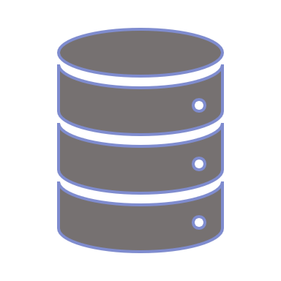
Architektura przestrzeni danych
Federacja usług i tożsamości, suwerenność danych i konektory
Przestrzeń danych
-- IDS RAM --
Reference Model Architecture 4.0
Reguły (klasy) korzystania z danych określone przez Gaia-X i IDSA
Użytkownik
Platform przestrzeni danych
Nr | Klasy regulacji w dostępie
1 | Zezwól na korzystanie z danych
2 | Ograniczone wykorzystanie danych przez konektor
3 | Ograniczone przez aplikację wykorzystanie danych
4 | Ograniczone interwałowo wykorzystanie danych
5 | Ograniczenie czasowe wykorzystania danych
6 | Ograniczenie mieijsca korzystania z danych
7 | Jednorazowa sprzedaż danych (licencja wieczysta)
8 | Wynajem danych (licencja odnawialna)
9 | Ograniczenie korzystania z danych na podstawie roli
10 | Korzystanie z danych ograniczone celem
11 | Użytkowanie z ograniczeniami dotyczącymi zdarzeń
12 | Ograniczona liczba zastosowań
13 | Ograniczony dostęp dla poziomu bezpieczeństwa
14 | Usunięcie danych po ich wykorzystaniu
19 | Zasady dotyczące dystrybucji do osób trzecich
20 | Przesyłanie wyłącznie po zaszyfrowaniu
21 | Krajowa polityka ograniczeń regulacyjnych
2
Żądanie
4
Federacja tożsamości
Konektor
1
3
Dostawca danych
Federacja usług
Suwerenność danych
Konektor
Katalog
Konektor
Monitoring zgodności
Dostawca Infrastruktury
Katalog
Konektor
Standardy zaufania uczestników
Weryfikacja Standardy / Etykiety
Standardy interoperacyjności
-- Gaia-X --
Trust Framework

Slide 8
Zasady i reguły w gospodarce opartej na danych
IDS zapewnia zgodność z różnymi systemami prawnymi
Ramy prawne
Rządzący ustalają ramy prawne i organizacyjne, oraz generalne reguły do współdzielenia danych na poziomie krajowym lub regionalnym.
IDS tworzy ramy techniczne umożliwiające udostępnianie danych w oparciu o różne zasady i umowy.
Organ zarządzający przestrzenią danych definiuje reguły panujące w danej przestrzeni danych.
To, które zasady są obowiązkowe, jest zależne od projektu i jego wymagań oraz celów.
Przestrzeń danych
Przestrzeń danych
Przestrzeń danych
Łącznik (konektor) przestrzeni danych oparty na IDS łączy uczestników z przestrzenią danych.
Łączniki rozumieją i wymieniają dane na podstawie:
Zasad globalnych/ogólnych
Zasad przestrzeni danych
Zasad wykorzystania danych
Uczestnicy mogą ustalać dodatkowe zasady korzystania z danych w zawieranych umowach, aby jeszcze skuteczniej kontrolować dostęp dodanych i ich użytkowanie.
Notes:
The establishment of rules in a data space is not the sole responsibility of the IDSA.
The responsibility for setting the rules lies with the data space authority, such as the operator, or higher-level entities like governments and laws.
Furthermore, it is the data providers who define the rules for the use of their data in accordance with the rules of the data space.
the complexity and scope of the rules depend on the specific requirements of the data space and the mandates of the respective authorities.
It is crucial to ensure that all participants follow the established rules, regardless of whether they are simple or complex and whether they allow for many or few freedoms.
The tool that IDSA offers is the data connector as an abstract concept. The data connector is capable of understanding and supporting these rules to ensure that all participants adhere to them.

Slide 9
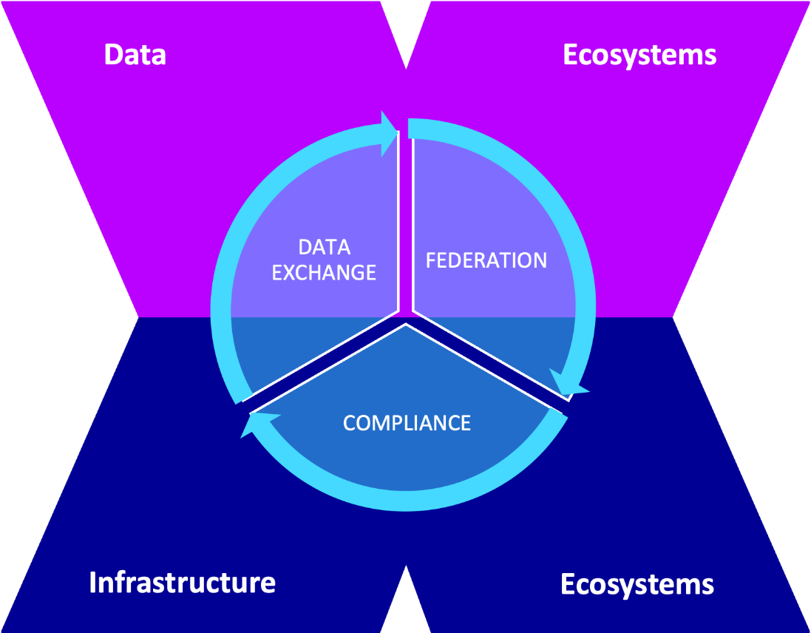
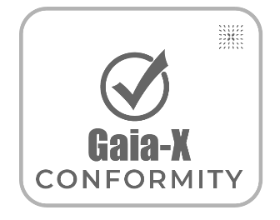
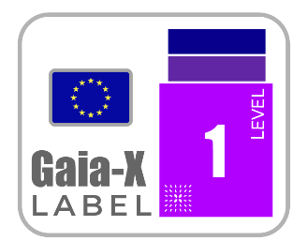
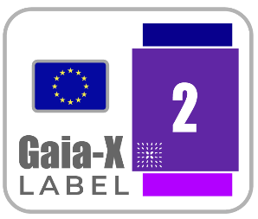
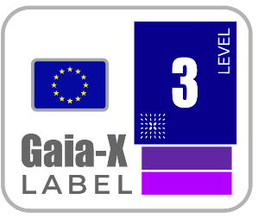
Zastosowanie w biznesie
Model Gaia-X umożliwia tworzenie reguł specyficznych dla sektora i łączenie ontologii domenowych
Etykiety Gaia-X to prosty sposób na tworzenie i udostępnianie (sprzedaż) oraz wyszukiwanie i używanie (zakup) zasobów danych i usług spełniających wymagania i potrzeby biznesowe
Bez konieczności studiowania skomplikowanych schematów zarządzania i regulacji
Kontrole specyficzne dla sektora
Na przykład na poziomie infrastruktury istnieją już definicje i zasady dotyczące cyberbezpieczeństwa, prywatności, otwartości i modułowości, interoperacyjności i przenośności usług
Punkty kontrolne
Szablony
Krajowe/unijne regulacje prawne
AI Act
DGA
DA
…
Podstawowe zasady wymiany danych
Etykiety zgodności z Gaia-X
9

Slide 10
Przestrzenie danych | ekosystemy – nowe rozwiązania GXDCH
Energetyka
Dlaczego Gaia-X Trust Framework?
Gaia-X Digital Clearing House
Wszystkie przestrzenie danych mogą bezpośrednio wymieniać dane.
Wszystkie przestrzenie danych mogą korzystać z tej samej struktury zaufania poza swoimi granicami.
Wszystkie przestrzenie danych mogą nadal wdrażać swoje wewnętrzne mechanizmy zaufania.
Wszystkie przestrzenie danych mogą budować modele hybrydowe.
Nowe ekosystemy mogą być łączone lub tworzone.
Motoryzacja
Węzeł
Smart City
Gaia-X Digital Clearing House
Gaia-X Digital Clearing House
Węzeł
Węzeł
Gaia-X Digital Clearing House
Gaia-X Digital Clearing House
Poddostawca
Lotnictwo
Węzeł
Węzeł

Slide 11
Energetyka = elektroenergetyka + ciepłownictwo

Slide 12
Energy Poland - X koncepcja projektu przygotowywanego na AGH, który ma być polską przestrzenią danych opartą na wspólnych europejskich standardach, w tym suwerennej i bezpiecznej infrastrukturze federacyjnej, rynku danych i rynku usług. Pozwoli na zbudowanie relacji zaufania i wymianę danych między różnymi zainteresowanymi stronami, wykazując swoją wartość dla rzeczywistych i konkretnych przypadków oraz potrzeb związanych z energią. Jednocześnie zagwarantuje skalowalność i interoperacyjność z innymi europejskimi inicjatywami przestrzeni danych dla energii oraz powiązanych sektorów.

Slide 13
Energy Poland - X
Cele szczegółowe projektu:
wsparcie dla systemowych aktorów transformacji energetycznej, dla MKiŚ dane nt. społeczności energetycznych, dla śr. naukowego dane badawcze w tym do "uczenia" AI, ...)
wsparcie dla społeczności energetycznych (platforma do przechowywania danych potrzebnych do operacyjnej, efektywnej ekonomicznie i energetycznie działalności społeczności)
tworzenie przestrzeni danych federacyjnych na potrzeby rozwoju inicjatyw i usług specjalistycznych dla aktorów systemu multienergetycznego ( elektroenergetyka + ciepłownictwo )
przełamanie barier interoperacyjności w energetyce zarówno w relacjach:
wertykalnych (np. lokalne społeczności energetyczne - OSD - OSP)
horyzontalnych (np. pomiedzy poszczególnymi silosami energetycznymi: elektryczność, ciepło, paliwa, transport)

Slide 14
Energy Poland – X : Obszary zastosowań projektu
Elastyczność energetyczna: Zwiększenie wydajności operacyjnej poprzez dostęp do rozszerzonych danych na poziomie lokalnym
OZE: Optymalizacja działania elektrowni odnawialnych, wzrost ich dostępności oraz redukcja śladu węglowego
Lokalne społeczności energetyczne: Holistyczna optymalizacja zużycia energii w różnych wektorach, takich jak elektryczność, gaz i ciepło
Elektromobilność: Współpraca w zakresie usług związanych z ładowaniem i wykorzystaniem energii odnawialnej w elektromobilności.

Slide 15
Pięć usług federacyjnych przestrzeń danych energetycznych
Usługa suwerenności danych
Dostęp do przestrzeni danych, który również wdraża zasady dotyczące tego, kto może korzystać z jakich danych i z jakim poziomem bezpieczeństwa, np. regulowani operatorzy sieci z innymi prawami niż konkurencyjny dostawca/dystrybutor usług energetycznych.
Zgodność
Jakie zasady obowiązują w zakresie wymiany danych, np. które dane/usługi mogą być wykorzystywane przez którego uczestnika, w jakim celu i jak długo?
Portal/API, system wymiany informacji
Rejestracja/onboarding w przestrzeni danych Komunikacja między maszynami za pośrednictwem interfejsów API w celu zautomatyzowanego dostępu do danych/usług
(W jaki sposób rozliczane są usługi?)
Oferta usług / katalog federacyjny
Opis oferowanych danych/usług zgodnie z uzgodnionym modelem danych
Znajdowanie poszukiwanych danych/usług za pomocą katalogu opisującego dane i na przykład ich szczegółowość.
Tożsamość i zaufanie
Jaką tożsamość mają uczestnicy, w jaki sposób uzyskują dostęp, np. jaką rolę rynkową pełni uczestnik, czy uczestnik naprawdę jest tym, za kogo się podaje?

Slide 16
Porównanie projektów: CSIRE vs Energy Data Space
Kategoria | CSIRE | Energy Data Space (EDS)
Cel | Centralizacja danych w PL, wsparcie procesów rynkowych i konsumentów | Zdecentralizowana wymiana danych w UE, wspieranie AI, OZE, nowych modeli biznesowych
Architektura | Centralny system zarządzany przez PSE | Federacyjna struktura, dane pozostają u właścicieli (data sovereignty)
Zakres danych | Dane z liczników i na potrzeby rynku | Dane energetyczne, klimatyczne, operacyjne, predykcyjne, o elastyczności
Interoperacyjność / Zasięg | Krajowy, integracja między polskimi OSP/OSD | Transgraniczny, standardy UE (Gaia-X, IEC 61850)
Korzyści | Ułatwienia dla konsumentów i operatorów | Aktywna rola prosumentów, zaawansowana analityka, innowacje biznesowe
Podsumowanie | Narzędzie do krajowego zarządzania rynkiem energii | Europejska platforma transformacji energetycznej

Slide 17
Europejskie inicjatywy Energy Data Space
Omega-X (EU, H2020) - Flagowy projekt UE budujący zaufaną przestrzeń danych energetycznych zgodną z GAIA-X. Łączy dane z OZE, sieci, magazynów i prosumentów. Celem: rozwój usług opartych na danych – prognozowanie, elastyczność, optymalizacja.
Energy-X Germany - Krajowa inicjatywa wspierająca wdrażanie przestrzeni danych w energetyce. Fokus: interoperacyjność, standaryzacja, nowe modele biznesowe. Kluczowy element niemieckiej transformacji energetycznej.
EDDIE (Austria, Horizon Europe) - European Distributed Data Infrastructure for Energy – projekt tworzący otwartą, zdecentralizowaną platformę wymiany danych energetycznych. Zgodny z GAIA-X i zasadami suwerenności danych. Obejmuje m.in. komponent AIIDA do bezpiecznego dostępu do danych domowych.
Wspólny mianownik
Europa testuje praktyczne modele zaufanej wymiany danych w energetyce. Celem jest nie tylko cyfryzacja sektora, ale stworzenie fundamentu pod nowy rynek usług energetycznych opartych na danych.

Slide 18
Kontakt: nawrot@agh.edu.pl

